Slide 1
CHÀO MỪNG CÁC EM ĐẾN VỚI TIẾT HỌC HÔM NAY
MÔN GIÁO DỤC ĐỊA PHƯƠNG - LỚP 6

Slide 2

KHỞI ĐỘNG
Hoạt động nhóm
Nhiệm vụ: Chia 6 nhóm
- Mỗi nhóm chọn 1 mảnh ghép, sau mảnh ghép là 1 trong các từ khóa Cổ Loa, Mê Linh, làng cổ Đường Lâm, Hai Bà Trưng, Phùng Hưng, Ngô Quyền.
- 1 phút thảo luận liệt kê hiểu biết của mình về từ khóa được giao - 1 phút trình bày
Thời gian: 2 phút

Slide 3

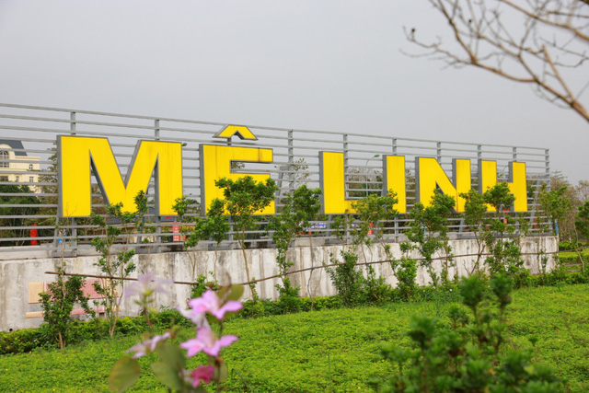

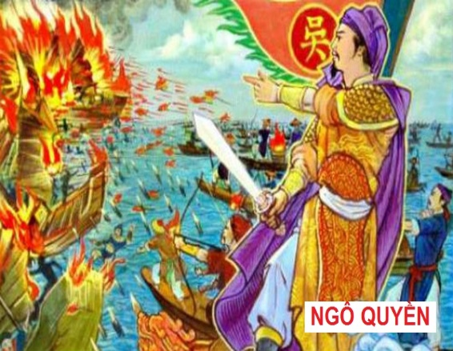
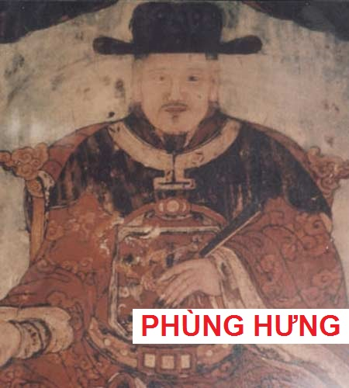
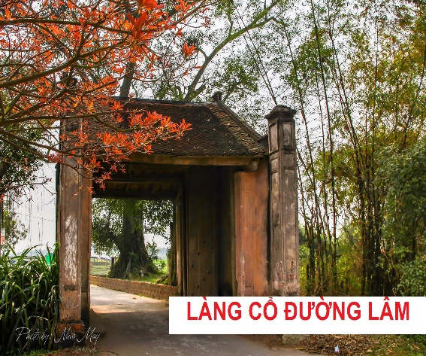
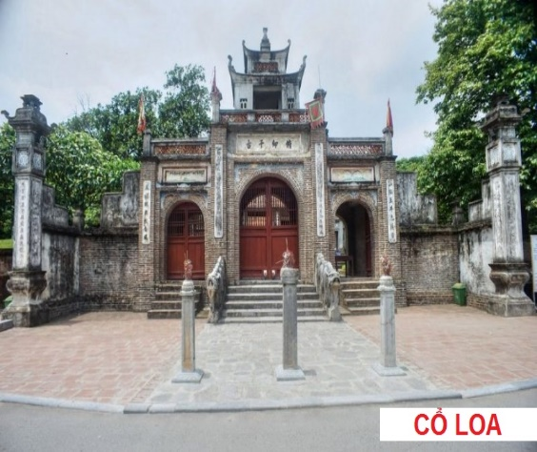
MIẾNG GHÉP BÍ ẨN
1
2
3
4
5
6

Slide 4

ĐẠI DIỆN CÁC NHÓM TRÌNH BÀY

Slide 5
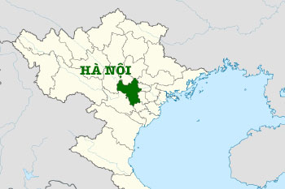
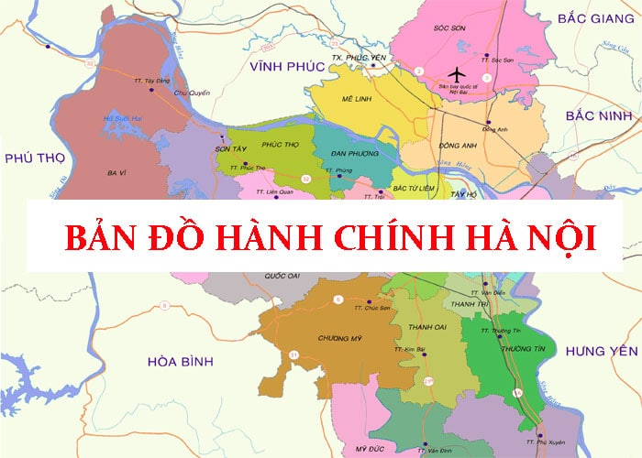
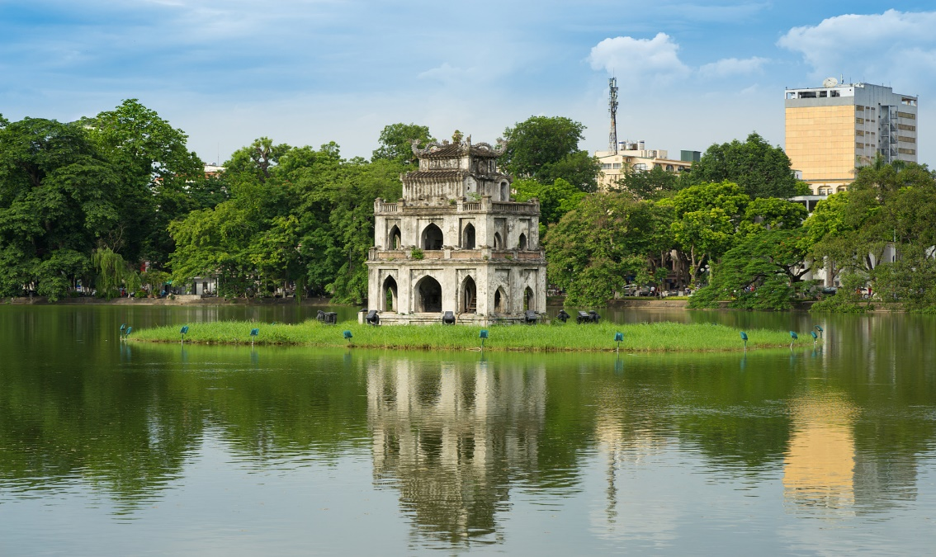
THỦ ĐÔ HÀ NỘI

Slide 6
CHỦ ĐỀ 1. LỊCH SỬ HÀ NỘI TỪ THỜI NGUYÊN THỦY ĐẾN THẾ KỈ X

Slide 7
CHỦ ĐỀ 1: LỊCH SỬ HÀ NỘI TỪ THỜI NGUYÊN THỦY ĐẾN TK X
1. Lịch sử Hà Nội thời nguyên thủy
2. Hà Nội thời kì Văn Lang – Âu Lạc
3. Hà Nội thời kì đấu tranh giành độc lập dân tộc trước TK X

Slide 8
1. Lịch sử Hà Nội thời nguyên thủy

Slide 9






Cư dân ở vùng đất Hà Nội bắt đầu biết sử dụng đồ đồng vào khoảng thời gian nào?
Từ khoảng 4000 năm trước, những cư dân sống ở vùng đất Hà Nội đã biết sử dụng đồ đồng.

Slide 10

Kể tên các nền văn hóa thời đại đồ đồng ở Hà Nội.
Phùng Nguyên, Đồng Đậu, Gò Mun và Đông Sơn

Slide 11
?
Kể tên một số di chỉ khảo cổ học tiêu biểu Hà Nội thời nguyên thủy
Một số di chỉ khảo cổ học tiêu biểu Đình Tràng, Cổ Loa (huyện Đông Anh), Thành Dền (huyện Mê Linh), vườn Chuối (huyện Hoài Đức),…

Slide 12
1. Lịch sử Hà Nội thời nguyên thủy
Khoảng 4000 năm trước, cư dân vùng Hà Nội đã biết sử dụng đồ đồng.
Một số nền văn hóa thời đại đồ đồng ở Hà Nội: Phùng Nguyên, Đồng Đậu, Gò Mun, Đông Sơn
Di chỉ khảo cổ học tiêu biểu: Đình Tràng, Cổ Loa (huyện Đông Anh), Thành Dền (huyện Mê Linh), vườn Chuối (huyện Hoài Đức),…

Slide 13
